Slide 1
Jsoup 기능 확장 및 설계 개선(Group_1)
20133659 김성재
20146847 조호영
20141589 윤희성
20173298 오창균

Slide 2
INDEX
1. 프로젝트 개요
2. Jsoup 설계 및 구현 분석
3. 기능 확장 및 설계 개선
4. 테스트 수행 내역

Slide 3
Project 개요

Slide 4
1-1 . 프로젝트 개요
About Jsoup
* HTML, XML 및 CSS를 파싱해주는 실용적인 Java 라이브러리
* 웹 상의 데이터를 추출하고 손 쉽게 조작 할 수 있는 편리한 API를 제공
Document doc = Jsoup.connect("http://en.wikipedia.org/").get();
log(doc.title());
Elements newsHeadlines = doc.select("#mp-itn b a");
for (Element headline : newsHeadlines) {
log("%s\n\t%s", headline.attr("title"),headline.absUrl("href"));
}
위와 같은 간단한 코드로 손쉽게 Web상의 HTML, CSS를 추출 및 재조립 가능

Slide 5
1-2. 프로젝트 목표
1. Jsoup의 아키텍쳐인 패키지 구조 및 설계 패턴 구조를 분석 및 개선
2. 소프트웨어 프로젝트 아키텍쳐의 뼈대가 되는 설계 패턴에 대한 이해도를 향상
3. 버전관리 및 협업관리 툴인 GitHub를 사용을 통해 개발에 있어서 필요한 의사소통을 능력을 개선

Slide 6
Jsoup 설계 및 구현 분석

Slide 7
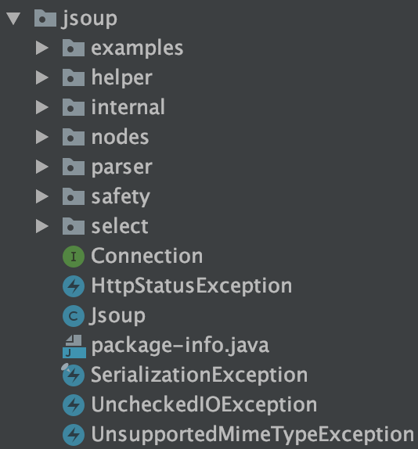
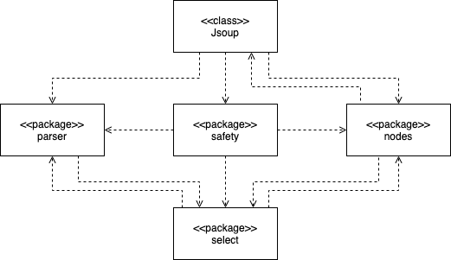
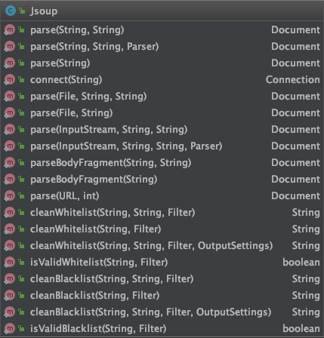
2-1. Overview
HTML을 받아서 parsing
HTML을 파일 형태로 받아서 parsing
Page URI를 받아서 parsing
Parsing할 HTML 중 원하는 것들만 뽑아서 보기

Slide 8
2-2. Parser
* Html 또는 XML을 String형태로 받아서 알맞은 Tree 형태로 반환하는 컴포넌트
Parser는 크게 다음과 같은 3가지의 패턴으로 구성
Template Method Pattern
Strategy Pattern
State Pattern

Slide 9
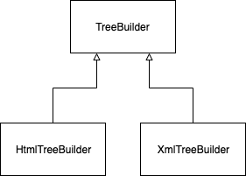
Template Method Pattern
abstract class TreeBuilder {
protected abstract boolean process(Token token);
protected void runParser() { while (true) { Token token = tokeniser.read(); process(token); token.reset(); if (token.type == Token.TokenType.EOF) break; } }
}
public class XmlTreeBuilder extends TreeBuilder {
@Override protected boolean process(Token token) {}
}
public class HtmlTreeBuilder extends TreeBuilder {
@Override protected boolean process(Token token) {}
}
TreeBuilder를 HtmlTreeBuilder와 XmlTreeBuilder가 상속
Html과 Xml의 구조를 만들 때 공통적으로 쓰이는 부분을 추상화

Slide 10
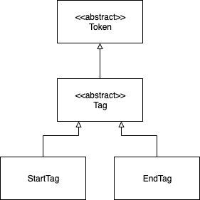
Strategy Pattern
protected abstract boolean process(Token token);
protected boolean processStartTag(String name) {
if (currentToken == start) { // don't recycle an in-use token
return process(new Token.StartTag().name(name));
}
return process(start.reset().name(name));
}
public boolean processStartTag(String name, Attributes attrs) {
if (currentToken == start) { // don't recycle an in-use token
return process(new Token.StartTag().nameAttr(name, attrs));
}
.
.
}
protected boolean processEndTag(String name) {
if (currentToken == end) { // don't recycle an in-use token
return process(new Token.EndTag().name(name));
}
return process(end.reset().name(name));
}
.
.
}
final static class StartTag extends Tag {
...
}
final static class EndTag extends Tag{
...
}
* Strategy Pattern으로 Token 상태에 따라 행위를 결정
Start인지 End인지에 따라서 다른 행위를 취하는 Strategy Pattern 사용
StartTag와 EndTag는 process, processStartTag, processEndTag에서 사용
즉, Strategy Pattern으로 Token 상태에 따라 행위를 결정

Slide 11
State Pattern
Parser에서는 HtmlTreeBuilderState와 TokeniserState에서 State Pattern을 적용
TreeBuilder안에는 process라는 abstract method가 존재
protected abstract boolean process(Token token);
HtmlTreeBuilder안에는 abstract method의 구현체가 있음
HtmlTreeBuilderState안의 또 다른 abstract method 실행
public class HtmlTreeBuilder extends TreeBuilder {
private HtmlTreeBuilderState state;
@Override protected boolean process(Token token) { currentToken = token; return this.state.process(token, this); }
}
enum HtmlTreeBuilderState {
Initial {boolean process(Token t, HtmlTreeBuilder tb) {...},
BeforeHtml {...},
BeforeHead {...},
InHead {...},
InHeadNoscript {...},
AfterHead {...},
InBody {...},
Text {...},
...
HtmlTreeBuilderState는 enum클래스
HtmlTreeBuilderState안에는 로직들이 있고 process라는 abstract 메소드가 있음
HtmlTreeBuilderState의 프로퍼티들은 process를 구현

Slide 12
State Pattern
해당 state는 HtmlTreeBuilder에서 transition method로 context를 주입
void transition(HtmlTreeBuilderState state) {
this.state = state;
}
void resetInsertionMode() {
boolean last = false;
for (int pos = stack.size() -1; pos >= 0; pos--) {
Element node = stack.get(pos);
if (pos == 0) {
last = true;
node = contextElement;
}
String name = node.normalName();
if ("select".equals(name)) {
transition(HtmlTreeBuilderState.InSelect);
break; // frag
}
…
} else if ("html".equals(name)) {
transition(HtmlTreeBuilderState.BeforeHead);
break; // frag
} else if (last) {
transition(HtmlTreeBuilderState.InBody);
break; // frag
}
}
}
HtmlTreeBuilderState는 Html의 tree를 만들 때, tree node의 state에 따라(e.g. Head, Body…) HtmlTreeBuilder의 상태(state)가 바뀌고 있음.
즉 process의 행위가 바뀌도록 하는 State Pattern을 사용

Slide 13
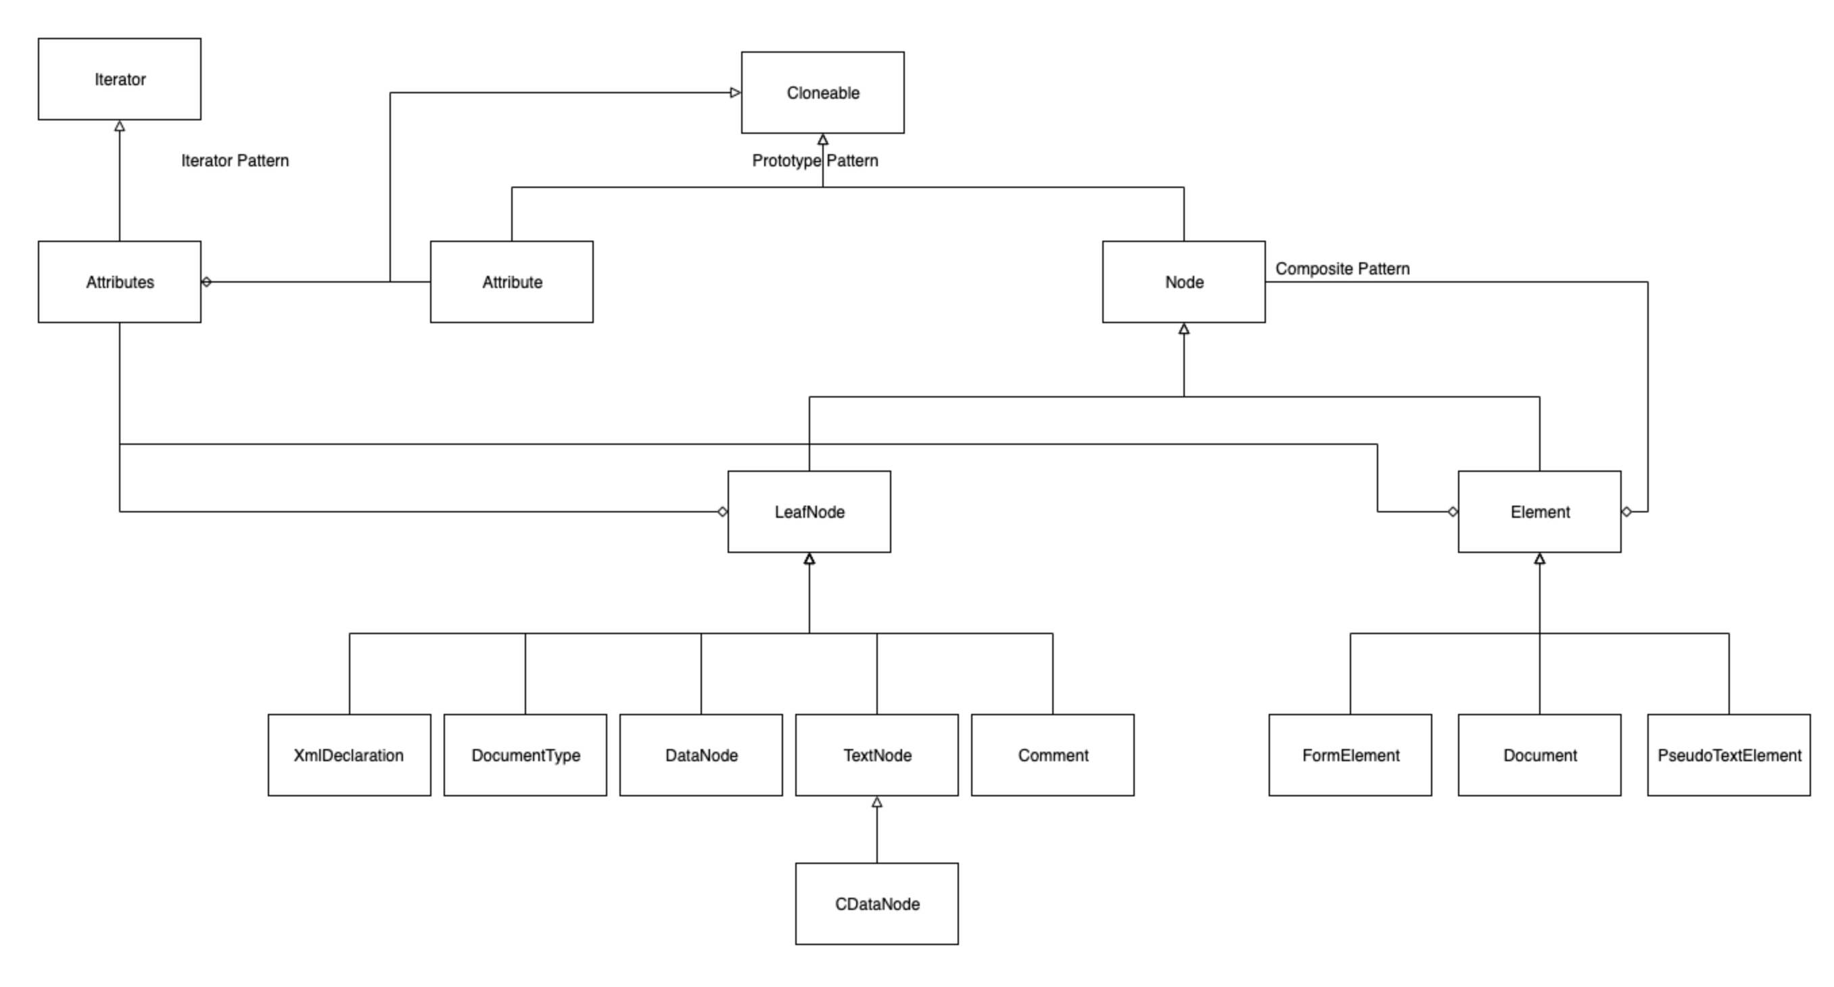
2-3. Nodes
* Dom tree를 그리는 node들의 요소를 그리는 역할
Tree를 그리기 위한 leaf라는 개념이 존재하며 각 leaf는 dom의 특성을 잘 담을 수 있는 클래스로 구성
Nodes는 크게 다음과 같은 3가지의 패턴으로 구성
Iterator Pattern
Prototype Pattern
Composite Pattern

Slide 14
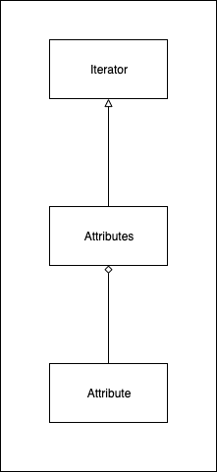
Iterator Pattern
public class Attributes implements Iterable<Attribute>, Cloneable {
...
public Iterator<Attribute> iterator() {
return new Iterator<Attribute>() {
int i = 0;
@Override
public boolean hasNext() {
return i < size;
}
@Override
public Attribute next() {
final Attribute attr = new Attribute(keys[i], vals[i], Attributes.this);
i++;
return attr;
}
@Override
public void remove() {
Attributes.this.remove(--i); // next() advanced, so rewind
}
};
}
...
}
Iterator Interface를 구현하여,
Attribute를 순회하는 next, hasNext method를 오버라이딩

Slide 15
Prototype Pattern
public class Attributes implements Iterable<Attribute>, Cloneable {
...
@Override
public Attributes clone() {
Attributes clone;
try {
clone = (Attributes) super.clone();
} catch (CloneNotSupportedException e) {
throw new RuntimeException(e);
}
clone.size = size;
keys = copyOf(keys, size);
vals = copyOf(vals, size);
return clone;
}
...
}
public abstract class Node implements Cloneable {
...
@Override
public Node clone() {
Node thisClone = doClone(null); // splits for orphan
// Queue up nodes that need their children cloned (BFS).
final LinkedList<Node> nodesToProcess = new LinkedList<>();
nodesToProcess.add(thisClone);
while (!nodesToProcess.isEmpty()) {
Node currParent = nodesToProcess.remove();
final int size = currParent.childNodeSize();
for (int i = 0; i < size; i++) {
final List<Node> childNodes = currParent.ensureChildNodes();
Node childClone = childNodes.get(i).doClone(currParent);
childNodes.set(i, childClone);
nodesToProcess.add(childClone);
}
}
return thisClone;
}
...
}
Cloneable Interface를 구현하여
clone() method를 오버라이딩, 객체를 복사하는 Prototype패턴이 적용

Slide 16
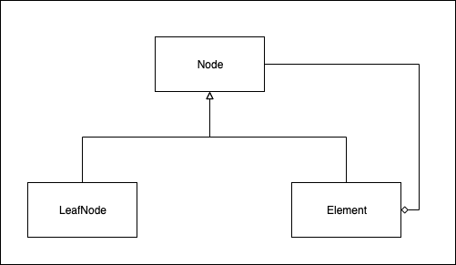
Composite Pattern
Element, LeafNode는 Node의 구현체이고 Element에는 자식노드를 추가 할 수 있지만
Leaf에는 자식노드를 추가 할 수 없음

Slide 17
Composite Pattern
public class Element extends Node {
public Element appendChild(Node child) {
Validate.notNull(child);
reparentChild(child);
ensureChildNodes();
childNodes.add(child);
child.setSiblingIndex(childNodes.size() - 1);
return this;
}
public Element insertChildren(int index, Collection<? extends Node> children) {
Validate.notNull(children, "Children collection to be inserted must not be null.");
int currentSize = childNodeSize();
if (index < 0) index += currentSize +1; // roll around
Validate.isTrue(index >= 0 && index <= currentSize, "Insert position out of bounds.");
ArrayList<Node> nodes = new ArrayList<>(children);
Node[] nodeArray = nodes.toArray(new Node[0]);
addChildren(index, nodeArray);
return this;
}
public Element insertChildren(int index, Node... children) {
Validate.notNull(children, "Children collection to be inserted must not be null.");
int currentSize = childNodeSize();
if (index < 0) index += currentSize +1; // roll around
Validate.isTrue(index >= 0 && index <= currentSize, "Insert position out of bounds.");
addChildren(index, children);
return this;
}
}
Element 자식을 추가하는 코드

Slide 18
Composite Pattern
abstract class LeafNode extends Node {
protected final boolean hasAttributes() {}
public final Attributes attributes() {}
private void ensureAttributes() {}
String coreValue() {}
void coreValue(String value) {}
public String attr(String key) {}
public Node attr(String key, String value) {}
public boolean hasAttr(String key) {}
public Node removeAttr(String key) {}
public String absUrl(String key) {}
public String baseUri() {}
protected void doSetBaseUri(String baseUri) {}
public int childNodeSize() {}
protected List<Node> ensureChildNodes() {}
}
LeafNode에는 자식을 추가하는 Method가 없음

Slide 19
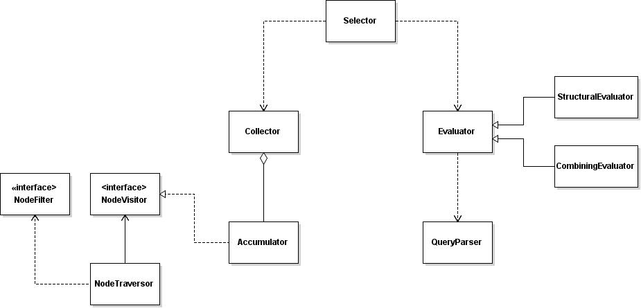
2-4. Select
Select는 요청한 주소의 Html코드와 a, div, img, div와 같은 CSS selector들을 이용하여 Html코드에서 추출하고 싶은 태그를 추려내는 컴포넌트
Select 는 크게 다음과 같은 2가지의 패턴으로 구성
Factyory Method Pattern
Stratgy Pattern

Slide 20
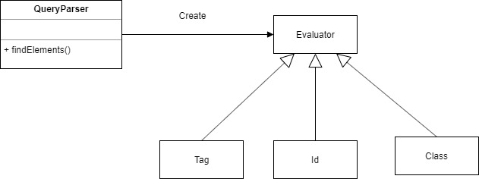
Factory Method Pattern
public static Elements select(String query, Element root) {
Validate.notEmpty(query);
return select(QueryParser.parse(query), root);
}
Evaluator parse() { tq.consumeWhitespace(); if (tq.matchesAny(combinators)) { } else { findElements(); }
사용자가 입력한 조건인 CSS Selector를 파싱하여 의미를 파악하게 도와주는 QueryParser.parse() 메소드는
사용자의 String 입력에 맞춰서 QueryParser클래스에서 생성할 클래스를 결정

Slide 21
Factory Method Pattern
private void findElements() {
if (tq.matchChomp("#"))
byId();
else if (tq.matchChomp("."))
byClass();
else if (tq.matchesWord() || tq.matches("*|"))
byTag();
else if (tq.matches("["))
byAttribute();
else if (tq.matchChomp("*"))
allElements();
else if (tq.matchChomp(":lt("))
indexLessThan();
else if (tq.matchChomp(":gt("))
indexGreaterThan();
else if (tq.matchChomp(":eq("))
indexEquals();
...
}
QueryParser.parse()에서 findElements() 메소드를 통해 태그에 맞는 적합한 생성자를 찾게 함
private void byId() {
String id = tq.consumeCssIdentifier();
Validate.notEmpty(id);
evals.add(new Evaluator.Id(id));
}
private void byClass() {
String className = tq.consumeCssIdentifier();
Validate.notEmpty(className);
evals.add(new Evaluator.Class(className.trim()));
}
결과적으로 태그에 맞게 생성된 클래스가 evals list에 추가된다.
객체 생성을 캡슐화하고 findElement() 메소드를 통해 서브 클래스에서 어떤 클래스를 만들지 결정

Slide 22
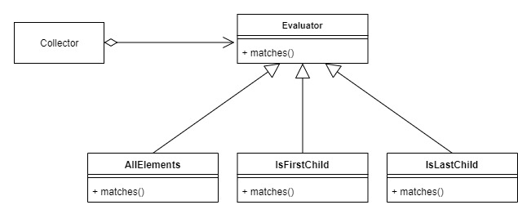
Strategy Pattern
public abstract class Evaluator {
protected Evaluator() {
}
public abstract boolean matches(Element root, Element element);
...
}
Evaluator 추상 클래스를 만들어 공통적인 matches 메소드를 캡슐화

Slide 23
Strategy Pattern
public static final class IsFirstChild extends Evaluator {
@Override
public boolean matches(Element root, Element element) {
final Element p = element.parent();
return p != null && !(p instanceof Document) && element.elementSiblingIndex() == 0;
}
...
}
public static final class IsLastChild extends Evaluator {
@Override
public boolean matches(Element root, Element element) {
final Element p = element.parent();
return p != null && !(p instanceof Document) && element.elementSiblingIndex() == p.children().size()-1;
}
@Override
public String toString() {
return ":last-child";
}
}
Evaluator 클래스를 구현하는 Concrete 클래스에서는 각기 다른 matches 로직을 구현
public void head(Node node, int depth) {
if (node instanceof Element) {
Element el = (Element) node;
if (eval.matches(root, el))
elements.add(el);
}
}
...
}
클라이언트에서는 matches라는 메소드명만 알고 호출하여 로직은 캡슐화

Slide 24
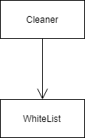
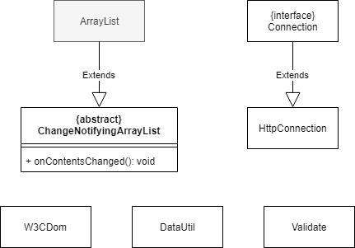
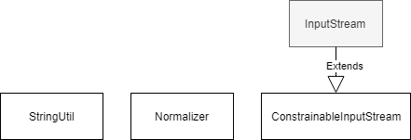
2-5. Etc
rser, nodes, select 패키지 외의 패키지는 root directory에 있는 클래스들과 helper, internal, safety 패키지가 있다.
각각의 패키지를 요약하는 다이어그램은 아래와 같다.
Template Method Pattern

Slide 25
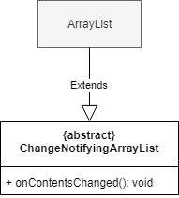
Template Method Pattern
ChangeNotifyingArrayList 클래스는 ArrayList를 상속받는 abstract 클래스 여기에는 하나의 abstract 메소드가 존재
public abstract void onContentsChanged();
이 abstract 메소드는 ArrayList내부의 값이 변경될 때 마다 호출
private static final class NodeList extends ChangeNotifyingArrayList<Node> {
...
public void onContentsChanged() {
owner.nodelistChanged();
}
}
이 abstract 메소드의 실제 구현은 하위 클래스인 NodeList에서 이루어짐
private static final class NodeList extends ChangeNotifyingArrayList<Node> {
private final Element owner;
public void onContentsChanged() {
owner.nodelistChanged();
}
}

Slide 26
기능 확장 및 설계 개선

Slide 27
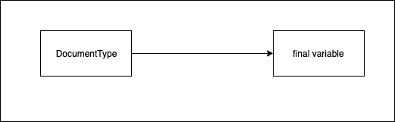
3-1. Nodes-DocumentType Class 설계 개선 (Factory Method + Singleton)
public class DocumentType extends LeafNode {
// todo needs a bit of a chunky cleanup. this level of detail isn't needed
public static final String PUBLIC_KEY = "PUBLIC";
public static final String SYSTEM_KEY = "SYSTEM";
private static final String NAME = "name";
private static final String PUB_SYS_KEY = "pubSysKey";
private static final String PUBLIC_ID = "publicId";
private static final String SYSTEM_ID = "systemId";
/**
* Create a new doctype element.
* @param name the doctype's name
* @param publicId the doctype's public ID
* @param systemId the doctype's system ID
*/
public DocumentType(String name, String publicId, String systemId) {
Validate.notNull(name);
Validate.notNull(publicId);
Validate.notNull(systemId);
attr(NAME, name);
attr(PUBLIC_ID, publicId);
if (has(PUBLIC_ID)) {
attr(PUB_SYS_KEY, PUBLIC_KEY);
}
attr(SYSTEM_ID, systemId);
}
}
기존 코드 및 문제점
PUBLIC_KEY, SYSTEM_KEY와 같은 변수들이 상수값으로 고정
해당 final변수들을 다양하게 가져가려 할 때, DocumentType클래스를 수정해야 함(OCP위반)
DocumentType객체에 PUBLIC_KEY와 같은 상수값을 변경할 때 변경값, 현재 값이 따로 저장되어 있지 않음

Slide 28
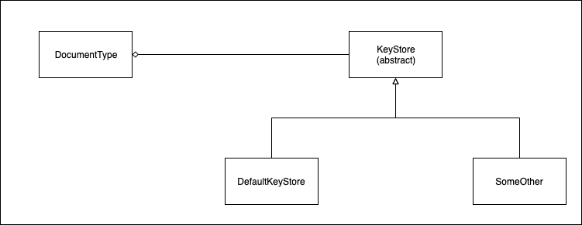
3-1. Nodes-DocumentType Class 설계 개선 (Factory Method + Singleton)
개선된 구조
해당 final 변수들을 설정값 클래스로 따로 분리
상황에 따라 해당 기본 값 변경 시 클래스를 확장, composition으로 처리 할 수 있도록 abstract 클래스 구현
Abstract 클래스를 확장하여 OCP 구현
DocumentType 클래스로 부터의 final변수에 대한 의존성 분리, DIP 적용
설정값이 추가될 때 마다 코드수정을 최소화하도록 Factory Method Pattern 적용
Factory Instance는 Singleton 적용

Slide 29
개선된 코드
public class DocumentType extends LeafNode {
private KeyStoreFactory keyStoreFactory = KeyStoreFactory.getInstance();
private KeyStore keyStore;
/**
* Create a new doctype element.
*
* @param name the doctype's name
* @param publicId the doctype's public ID
* @param systemId the doctype's system ID
*/
public DocumentType(String name, String publicId, String systemId) {
this.keyStore = keyStoreFactory.getKeyStore("default");
Validate.notNull(name);
Validate.notNull(publicId);
Validate.notNull(systemId);
this.keyStore.setName(name);
this.keyStore.setPublicId(publicId);
this.keyStore.setSystemId(systemId);
attr(this.keyStore.getNameType(), this.keyStore.getName());
attr(this.keyStore.getPublicIdType(), this.keyStore.getPublicId());
if (has(keyStore.getPublicIdType())) {
attr(keyStore.getPublicSystemKeyType(), this.keyStore.getPublicKey());
}
attr(this.keyStore.getSystemIdType(), this.keyStore.getSystemId());
}
...
}
package org.jsoup.nodes.keystore;
public abstract class KeyStore {
private String PUBLIC_KEY_TYPE;
private String SYSTEM_KEY_TYPE;
private String NAME_TYPE;
private String PUB_SYS_KEY_TYPE;
private String PUBLIC_ID_TYPE;
private String SYSTEM_ID_TYPE;
public KeyStore(){
this.PUBLIC_KEY_TYPE = "PUBLIC";
this.SYSTEM_KEY_TYPE = "SYSTEM";
this.NAME_TYPE = "name";
this.PUB_SYS_KEY_TYPE = "pubSysKey";
this.PUBLIC_ID_TYPE = "publicId";
this.SYSTEM_ID_TYPE= "systemId";
}
public String getPublicKeyType() { return this.PUBLIC_KEY_TYPE; }
public String getSystemKeyType() { return this.SYSTEM_KEY_TYPE; }
public String getNameType() { return this.NAME_TYPE; }
public String getPublicSystemKeyType() { return this.PUB_SYS_KEY_TYPE; }
public String getPublicIdType() { return this.PUBLIC_ID_TYPE; }
public String getSystemIdType() { return this.SYSTEM_ID_TYPE; }
abstract public String getPublicKey();
abstract public String getSystemKey();
abstract public String getName();
abstract public String getPublicSystemKey();
abstract public String getPublicId();
abstract public String getSystemId();
abstract public void setPublicKey(String value);
abstract public void setSystemKey(String value);
abstract public void setName(String value);
abstract public void setPublicSystemKey(String value);
abstract public void setPublicId(String value);
abstract public void setSystemId(String value);
}

Slide 30
개선된 코드
package org.jsoup.nodes.keystore;
public class DefaultKeyStore extends KeyStore {
private String PUBLIC_KEY;
private String SYSTEM_KEY;
private String NAME;
private String PUB_SYS_KEY;
private String PUBLIC_ID;
private String SYSTEM_ID;
public DefaultKeyStore(){
super();
this.PUBLIC_KEY = "PUBLIC";
this.SYSTEM_KEY = "SYSTEM";
this.NAME = "name";
this.PUB_SYS_KEY = "pubSysKey";
this.PUBLIC_ID = "publicId";
this.SYSTEM_ID = "systemId";
}
@Override
public String getPublicKey() { return this.PUBLIC_KEY; }
@Override
public String getSystemKey() { return this.SYSTEM_KEY; }
@Override
public String getName() { return this.NAME; }
@Override
public String getPublicSystemKey() { return this.PUB_SYS_KEY; }
@Override
public String getPublicId() { return this.PUBLIC_ID; }
@Override
public String getSystemId() { return this.SYSTEM_ID; }
@Override
public void setPublicKey(String value) { this.PUBLIC_KEY = value; }
@Override
public void setSystemKey(String value) { this.SYSTEM_KEY = value; }
@Override
public void setName(String value) { this.NAME = value; }
@Override
public void setPublicSystemKey(String value) { this.PUB_SYS_KEY = value; }
@Override
public void setPublicId(String value) { this.PUBLIC_ID = value; }
@Override
public void setSystemId(String value) { this.SYSTEM_ID = value; }
}
package org.jsoup.nodes.keystore;
public class KeyStoreFactory {
private volatile static KeyStoreFactory instance = null;
private KeyStoreFactory(){};
public static KeyStoreFactory getInstance(){
if(instance == null){
synchronized (KeyStoreFactory.class){
if(instance == null){
instance = new KeyStoreFactory();
}
return instance;
}
}
return instance;
}
public KeyStore getKeyStore(String name){
if(name == "default"){
return new DefaultKeyStore();
}
return new DefaultKeyStore();
}
}

Slide 31
3-2. Select-NodeTraversor Class 설계 개선(Stategy Pattern)
기존 코드 및 문제점
public static Elements collect (Evaluator eval, Element root) {
Elements elements = new Elements();
NodeTraversor.traverse(new Accumulator(root, elements, eval), root);
return elements;
} public static void traverse(NodeVisitor visitor, Node root) {
Node node = root;
int depth = 0;
while (node != null) {
visitor.head(node, depth);
if (node.childNodeSize() > 0) {
node = node.childNode(0);
depth++;
} else {
while (node.nextSibling() == null && depth > 0) {
visitor.tail(node, depth);
node = node.parentNode();
depth--;
}
visitor.tail(node, depth);
if (node == root)
break;
node = node.nextSibling();
}}}
NodeTraversor 클래스에서 DFS 방식으로 구현된 traverse()를 직접 호출하여 알고리즘에 대한 유연성 확보가 되지 않음

Slide 32
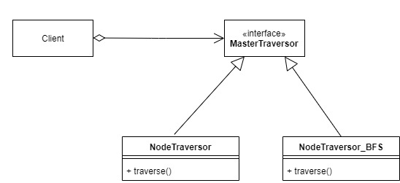
3-2. Select-NodeTraversor Class 설계 개선(Stategy Pattern)
개선된 구조
MasterTraversor 인터페이스 생성
NodeTraversor(DFS), NodeTraversor_BFS (BFS) 구상 클래스 생성
클라이언트에서는 MasterTraversor 형태로 호출하여 알고리즘에 대한 유연성 확보

Slide 33
개선된 코드
MasterTraversor.interface
public interface MasterTraverse {
public void traverse(Node root);
public static void traverse(NodeVisitor visitor, Node root) {}
}
traverse() 구현 (NodeTraversor, NodeTraversor_BFS)
NodeTraversor.class
public static void traverse(NodeVisitor visitor, Node root) {
Node node = root;
int depth = 0;
while (node != null) {
visitor.head(node, depth);
if (node.childNodeSize() > 0) {
node = node.childNode(0);
depth++;
} else {
while (node.nextSibling() == null && depth > 0) {
visitor.tail(node, depth);
node = node.parentNode();
depth--;
}
visitor.tail(node, depth);
if (node == root)
break;
node = node.nextSibling();
}}}
BFS 구상 클래스 생성 (NodeTraversor, NodeTraversor_BFS)
public class NodeTraversor implements MasterTraverse {}
public class NodeTraversor_BFS implements MasterTraverse{}
NodeTraversor_BFS.class
public static void traverse(NodeVisitor visitor, Node root) {
Queue<Node> q = new LinkedList<Node>();
Node node = root;
int depth = 0;
q.add(root);
while(!q.isEmpty()) {
node = q.poll();
visitor.head(node, depth);
for(int i=0; i<node.childNodeSize(); i++) {
q.add(node.childNode(i));
}
}
}

Slide 34
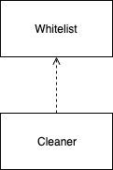
3-3. Whitelist.class 설계 개선(Startgy Pattern)
문제점
Safety 클래스의 Cleaner는 whitelist를 필드로 가지고 있음.
Whitelist에서 설정한 Tag들을 Cleaner에서 가져와서, 설정된 Tag만을 파싱해서 가져오는 기능을 함
Whitelist를 이용하면 사용자가 원하는 Tag만 골라서 파싱할 수 있음.
하지만 만약 10개의 태그가 존재하고, 사용자는 9개의 Tag를 원한다면 “9개의 Tag를 원한다” 보다는 “1개의 Tag를 제외하겠다”가 훨씬 편하다.
그렇기 때문에 Blacklist를 만들었다.

Slide 35
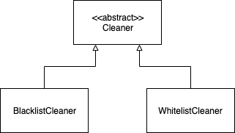
3-3. Whitelist.class 설계 개선(Startgy Pattern)
개선된 구조
Whitelist 클래스는 그 존재 자체가 행위에 해당하며 추상화 행위가 없음
더 상위 개념인 Cleaner 중 공통 로직이 들어가는 copySafeNodes를 추상화
abstract int copySafeNodes(Element source, Element dest);
사용자가 원하는 상황에 따라 Blacklist, Whitelist를 적용
public static String cleanWhitelist(String bodyHtml, Filter filter) { return cleanWhitelist(bodyHtml, "", filter);}
public static String cleanBlacklist(String bodyHtml, Filter filter) { return cleanBlacklist(bodyHtml, "", filter);}

Slide 36
테스트 수행 내역

Slide 37
Document Type Test Code
public class DocumentTypeTest {
@Test
public void constructorValidationOkWithBlankName() {
DocumentType fail = new DocumentType("","", "");
}
@Test(expected = IllegalArgumentException.class)
public void constructorValidationThrowsExceptionOnNulls() {
DocumentType fail = new DocumentType("html", null, null);
}
@Test
public void constructorValidationOkWithBlankPublicAndSystemIds() {
DocumentType fail = new DocumentType("html","", "");
}
@Test public void outerHtmlGeneration() {
DocumentType html5 = new DocumentType("html", "", "");
assertEquals("<!doctype html>", html5.outerHtml());
DocumentType publicDocType = new DocumentType("html", "-//IETF//DTD HTML//", "");
assertEquals("<!DOCTYPE html PUBLIC \"-//IETF//DTD HTML//\">", publicDocType.outerHtml());
DocumentType systemDocType = new DocumentType("html", "", "http://www.ibm.com/data/dtd/v11/ibmxhtml1-transitional.dtd");
assertEquals("<!DOCTYPE html \"http://www.ibm.com/data/dtd/v11/ibmxhtml1-transitional.dtd\">", systemDocType.outerHtml());
DocumentType combo = new DocumentType("notHtml", "--public", "--system");
assertEquals("<!DOCTYPE notHtml PUBLIC \"--public\" \"--system\">", combo.outerHtml());
}
@Test public void testRoundTrip() {
String base = "<!DOCTYPE html>";
assertEquals("<!doctype html>", htmlOutput(base));
assertEquals(base, xmlOutput(base));
String publicDoc = "<!DOCTYPE html PUBLIC \"-//W3C//DTD XHTML 1.0 Transitional//EN\" \"http://www.w3.org/TR/xhtml1/DTD/xhtml1-transitional.dtd\">";
assertEquals(publicDoc, htmlOutput(publicDoc));
assertEquals(publicDoc, xmlOutput(publicDoc));
String systemDoc = "<!DOCTYPE html SYSTEM \"exampledtdfile.dtd\">";
assertEquals(systemDoc, htmlOutput(systemDoc));
assertEquals(systemDoc, xmlOutput(systemDoc));
String legacyDoc = "<!DOCTYPE html SYSTEM \"about:legacy-compat\">";
assertEquals(legacyDoc, htmlOutput(legacyDoc));
assertEquals(legacyDoc, xmlOutput(legacyDoc));
}
private String htmlOutput(String in) {
DocumentType type = (DocumentType) Jsoup.parse(in).childNode(0);
return type.outerHtml();
}
private String xmlOutput(String in) {
return Jsoup.parse(in, "", Parser.xmlParser()).childNode(0).outerHtml();
}
}

Slide 38
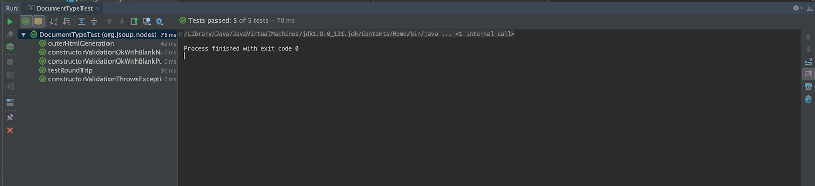
Result

Slide 39
NodeTraversor Test Code
class CollectorTest {
@Test
void test_bfs_dfs() throws IOException {
String h = "<html><div id=1><p>Test<p><b>Code</b></p></div><div id=2><span>Test</span></div><div></div></html>";
String Cssquery = "div";
Document doc = Jsoup.parse(h);
Evaluator eval = QueryParser.parse(Cssquery);
Elements DFS_elements = new Elements();
Elements BFS_elements = new Elements();
MasterTraverse for_dfs = new NodeTraversor(new Accumulator(doc, DFS_elements, eval));
MasterTraverse for_bfs = new NodeTraversor_BFS(new Accumulator(doc, BFS_elements, eval));
for_dfs.traverse(doc);
for_bfs.traverse(doc);
assertEquals(3, DFS_elements.size());
assertEquals(3, BFS_elements.size());
}
@Test
void test_bfs_dfs2() throws IOException {
String h = "<p><img src=foo.png id=1><img src=bar.jpg id=2><img src=qux.JPEG id=3><img src=old.gif><img></p>";
String Cssquery = "img";
Document doc = Jsoup.parse(h);
Evaluator eval = QueryParser.parse(Cssquery);
Elements DFS_elements = new Elements();
Elements BFS_elements = new Elements();
MasterTraverse for_dfs = new NodeTraversor(new Accumulator(doc, DFS_elements, eval));
MasterTraverse for_bfs = new NodeTraversor_BFS(new Accumulator(doc, BFS_elements, eval));
for_dfs.traverse(doc);
for_bfs.traverse(doc);
assertEquals(5, DFS_elements.size());
assertEquals(5, BFS_elements.size());
}
@Test
void test_bfs_dfs3() throws IOException {
String h = "<div title=foo /><div title=bar /><div /><p></p><img /><span title=qux>";
String Cssquery = "div";
Document doc = Jsoup.parse(h);
Evaluator eval = QueryParser.parse(Cssquery);
Elements DFS_elements = new Elements();
Elements BFS_elements = new Elements();
MasterTraverse for_dfs = new NodeTraversor(new Accumulator(doc, DFS_elements, eval));
MasterTraverse for_bfs = new NodeTraversor_BFS(new Accumulator(doc, BFS_elements, eval));
for_dfs.traverse(doc);
for_bfs.traverse(doc);
assertEquals(3, DFS_elements.size());
assertEquals(3, BFS_elements.size());
}
}

Slide 40
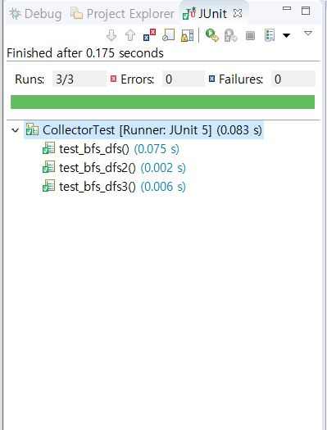
Result

Slide 41
Thanks

